Slide 1
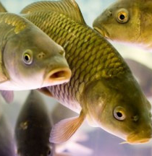
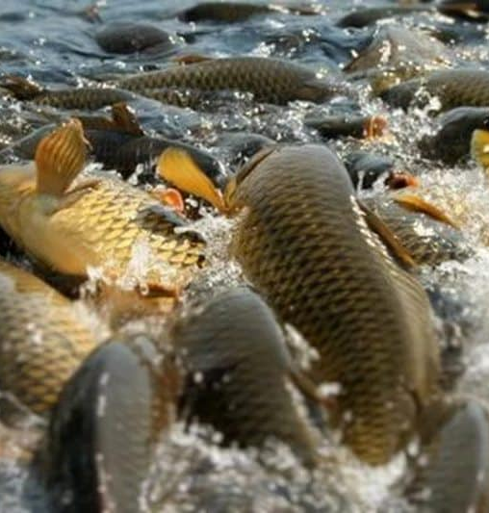
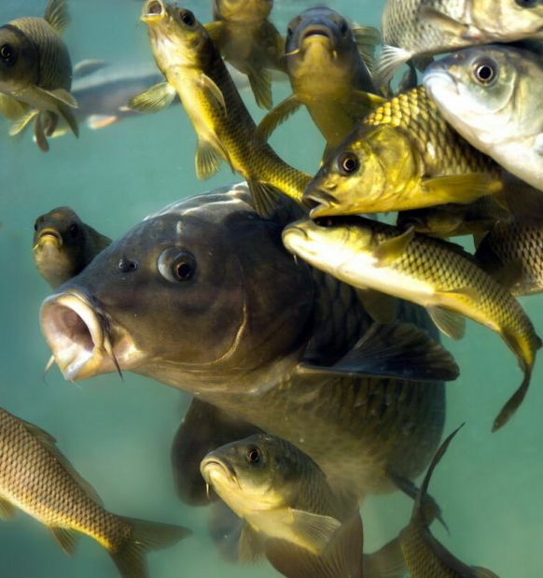
Создание фермы по выращиванию рыбной продукции
$ 2.6 млн.
$ 0,4 млн.
340 тонн в год
Ташкентская область, Ахангаранский район
ВНД: 15,4%
ЧПС: $ 1,3 млн.
Экспорт: 50 %
Местный рынок: 50%
80 месяцев
Будет уточнено
ООО "Иброхим ота дам олиш оромгохи"
+998949391633

